Slide 1
หน่วยการเรียนรู้ที่ 7
โรคติดต่อและโรคไม่ติดต่อ

Slide 2
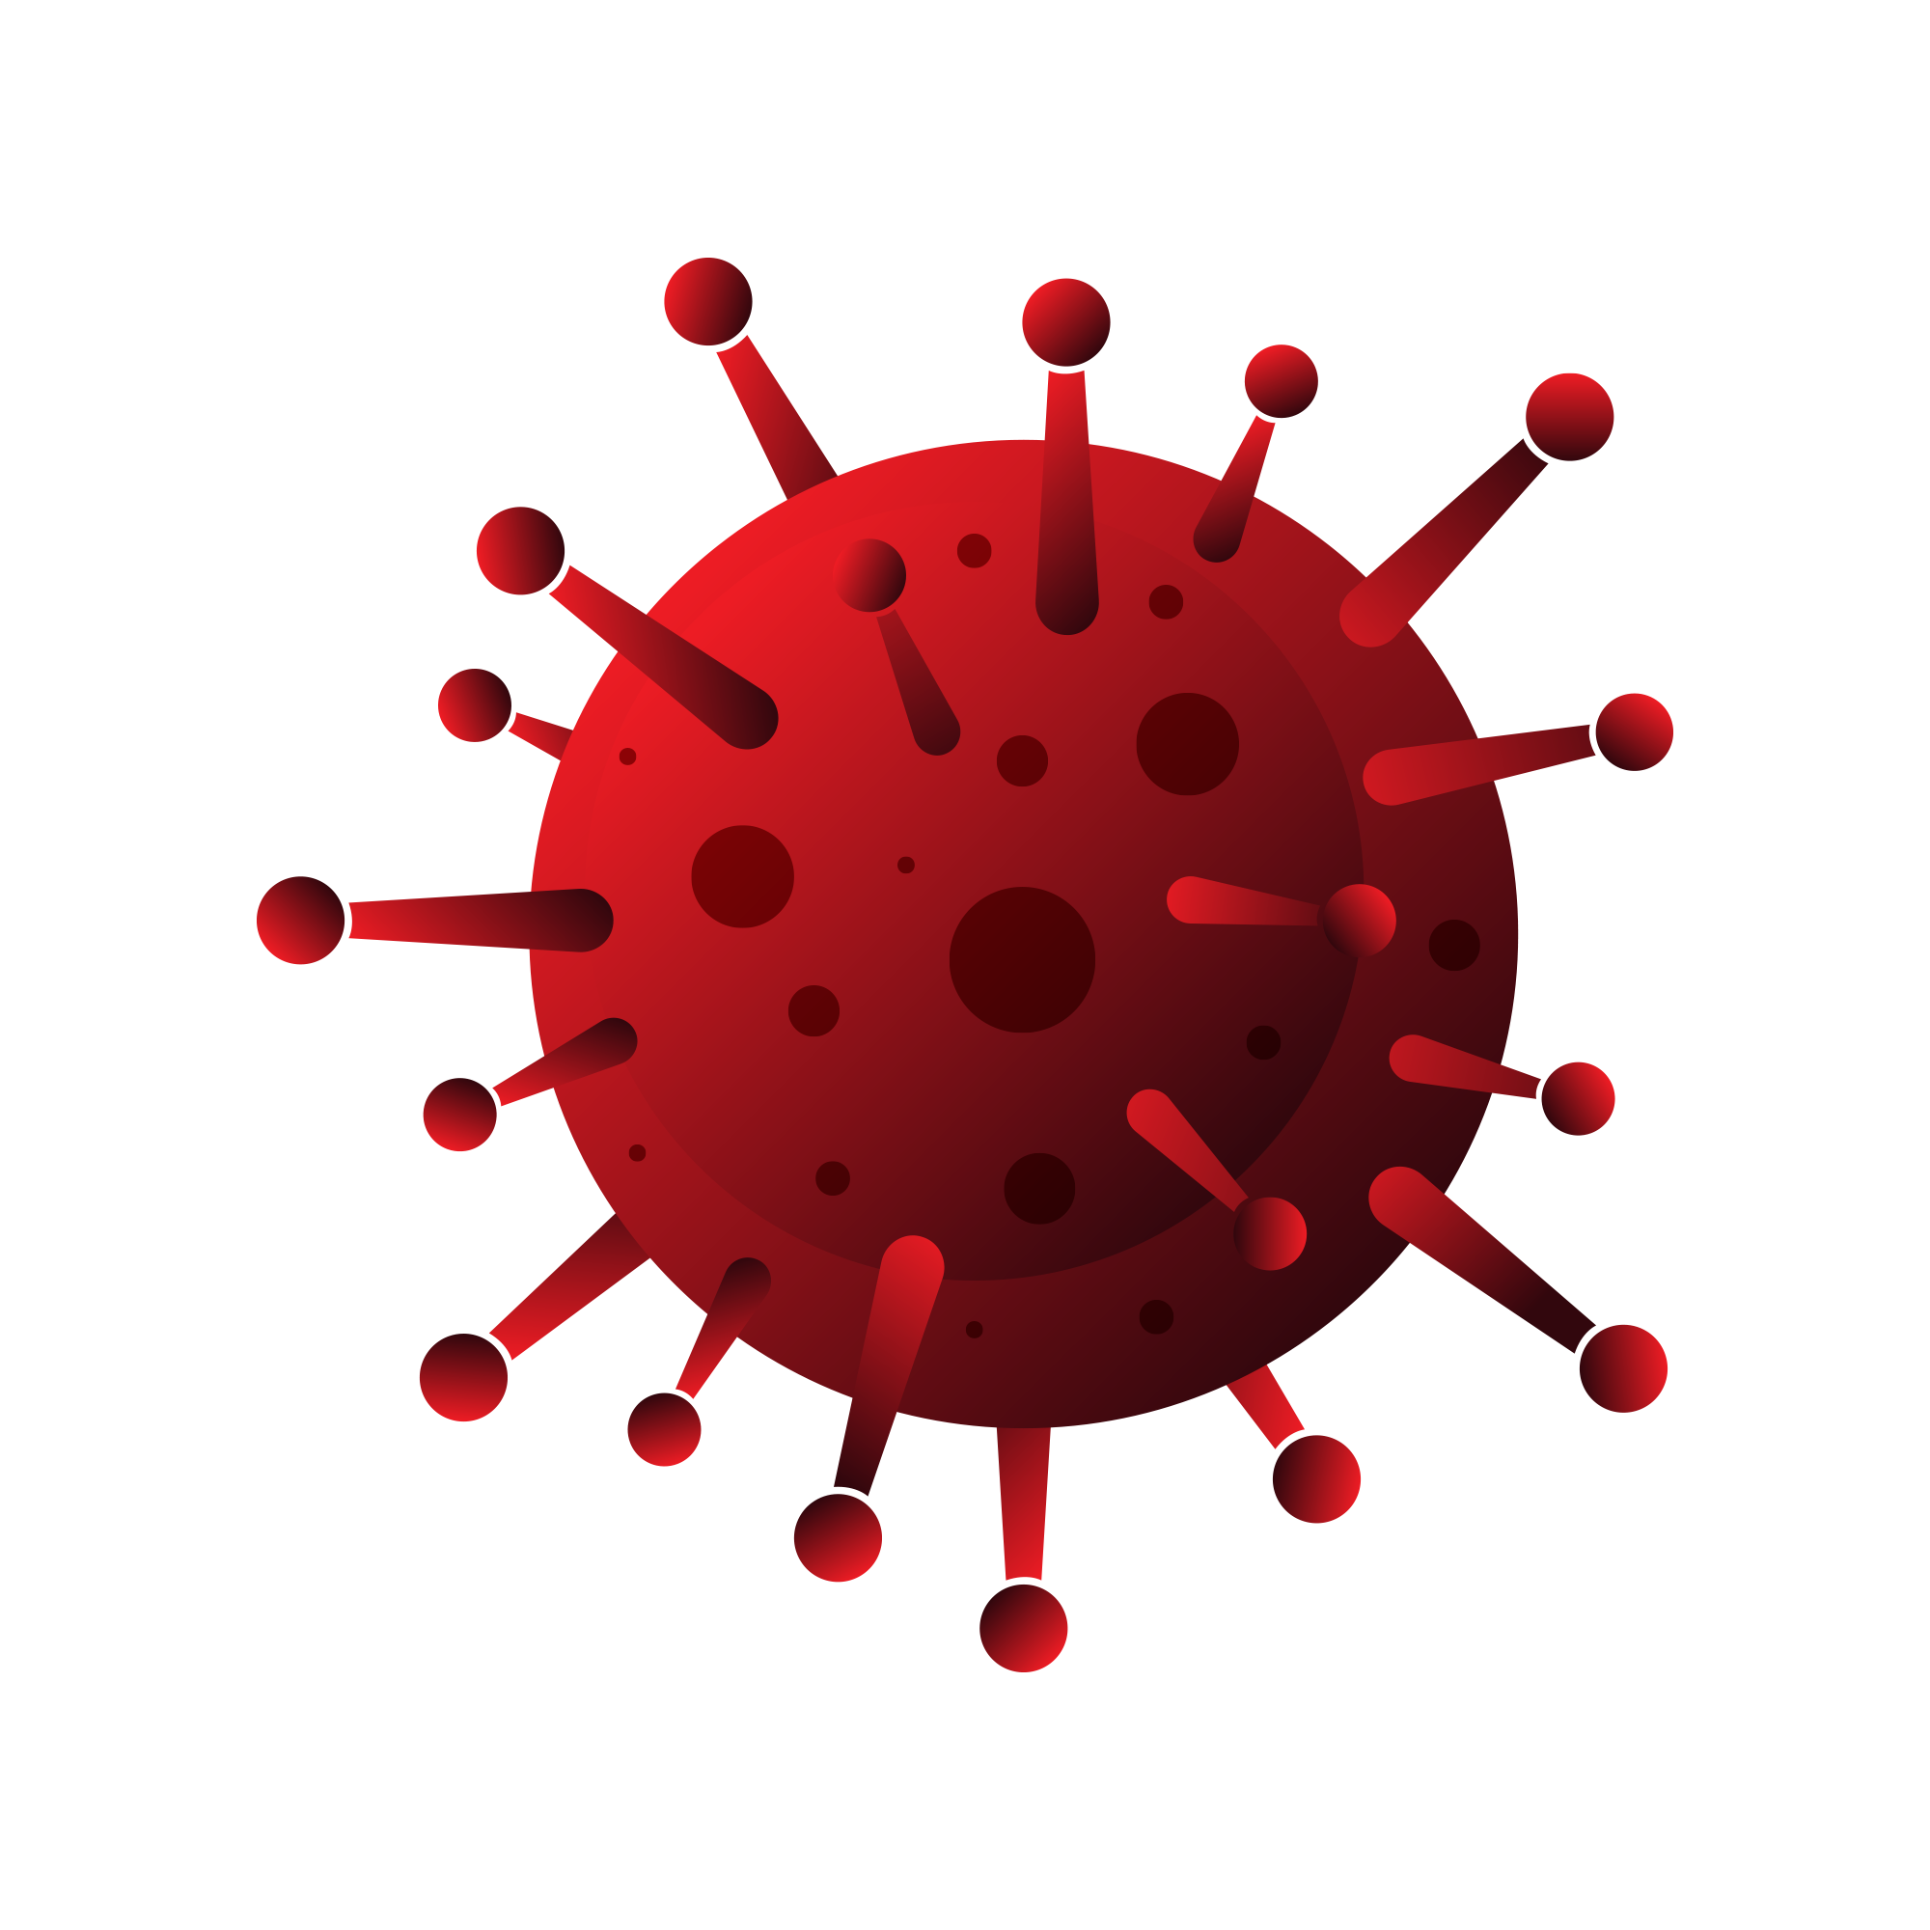
ความหมายของโรคติดต่อ
หมายถึง โรคที่สามารถติดต่อและแพร่กระจายไปยังบุคคลอื่นได้ โดยมีเชื้อโรคต่างๆ เป็นสาเหตุของโรค เช่น โรคเอดส์ โรคไข้เลือดออก โรคไข้หวัดนก วัณโรค แม้ว่าเชื้อโรคจะเป็นสาเหตุหลักของการเกิดโรค แต่พฤติกรรมที่ไม่เหมาะสมของมนุษย์ก็เป็นปัจจัยร่วมที่สำคัญ

Slide 3
ความหมายของโรคไม่ติดต่อ
หมายถึง โรคที่เกิดจากความผิดปกติของร่างกายและพฤติกรรมสุขภาพที่ไม่ถูกต้อง โรคไม่ติดต่อไม่สามารถติดต่อไปยังบุคคลอื่นได้ เช่น โรคหัวใจและหลอดเลือดโรคเบาหวาน โรคความดันเลือดสูง โรคมะเร็ง

Slide 4
โรค NCDs
หมายถึง กลุ่มโรคไม่ติดต่อเรื้องรัง คือ ไม่ได้เกิดจากเชื้อโรค และไม่สามารถแพร่กระจายสู่คนได้ แต่เป็นโรคที่เกิดจากนิสัยหรือพฤติกรรมการดำเนินชีวิต ซึ่งจะมีการดำเนินโรคอย่างช้าๆ ค่อยๆสะสมอาการอย่างต่อเนื่อง และเมื่อมีอาการของโรคแล้วมักจะเกิดการเรื้อรังของโรคด้วย เช่น โรคความดันโลหิตสูง โรคหลอดเลือดหัวใจ โรคเบาหวาน โรคไตเรื้อรัง โรคมะเร็ง

Slide 5
โรคติดต่อที่เป็นสาเหตุของการเจ็บป่วยและการตายของคนไทยในปัจจุบัน
โรคติดเชื้อไวรัสโคโรนา 2019 (COVID-19)
สาเหตุ
เกิดจากไวรัสโคโรนา (Coronavirus) สามารถติดเชื้อได้ทั้งในมนุษย์และสัตว์ปัจจุบันมีทั้งหมด 6 สายพันธุ์ และ สายพันธุ์ที่กำลังแพร่ระบาดหนักทั่วโลกในปัจจุบันเป็น สายพันธุ์ที่ 7 ซึ่งยังไม่เคยพบมาก่อน จึงเรียกว่าเป็น “ไวรัสโคโรนาสายพันธุ์ใหม่” และตั้งชื่อเป็นทางการว่า “โควิด-19” (COVID-19)
มุมค้นคว้าเพิ่มเติม

Slide 6
โรคติดต่อที่เป็นสาเหตุของการเจ็บป่วยและการตายของคนไทยในปัจจุบัน
โรคติดเชื้อไวรัสโคโรนา 2019 (COVID-19)
การติดต่อ
เชื้อสามารถติดต่อจากคนสู่คนผ่านทางละออง เสมหะ การไอ จาม
ของผู้ที่มีเชื้อหรือสัมผัสใกล้ชิดผู้ป่วย โดยมีระยะฟักตัวประมาณ 14-27 วัน
อาการ
มีไข้ เจ็บคอ ไอแห้ง ๆ นํ้ามูกไหล หายใจเหนื่อยหอบ

Slide 7
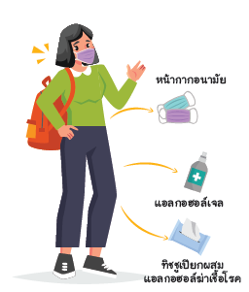
โรคติดต่อที่เป็นสาเหตุของการเจ็บป่วยและการตายของคนไทยในปัจจุบัน
โรคติดเชื้อไวรัสโคโรนา 2019 (COVID-19)
การป้องกันโรค
หลีกเลี่ยงการใกล้ชิดกับผู้ที่มีอาการไอ จาม นํ้ามูกไหล เหนื่อยหอบ หลีกเลี่ยงไปยังสถานที่ที่มีผู้คนแออัด สวมหน้ากากอนามัยทุกครั้งเมื่ออยู่ในที่สาธารณะหรือพื้นที่ที่มีการระบาดของโรค ล้างมือให้บ่อย ๆ ด้วยนํ้าสบู่หรือแอลกอฮอล์เจล งดใช้มือสัมผัสใบหน้า หากไม่ได้ล้างมือ และรับประทานอาหารสุก สะอาด และใช้ช้อนกลางส่วนตัว
การป้องกันเบื้องต้น
นักเรียนควรพก...

Slide 8
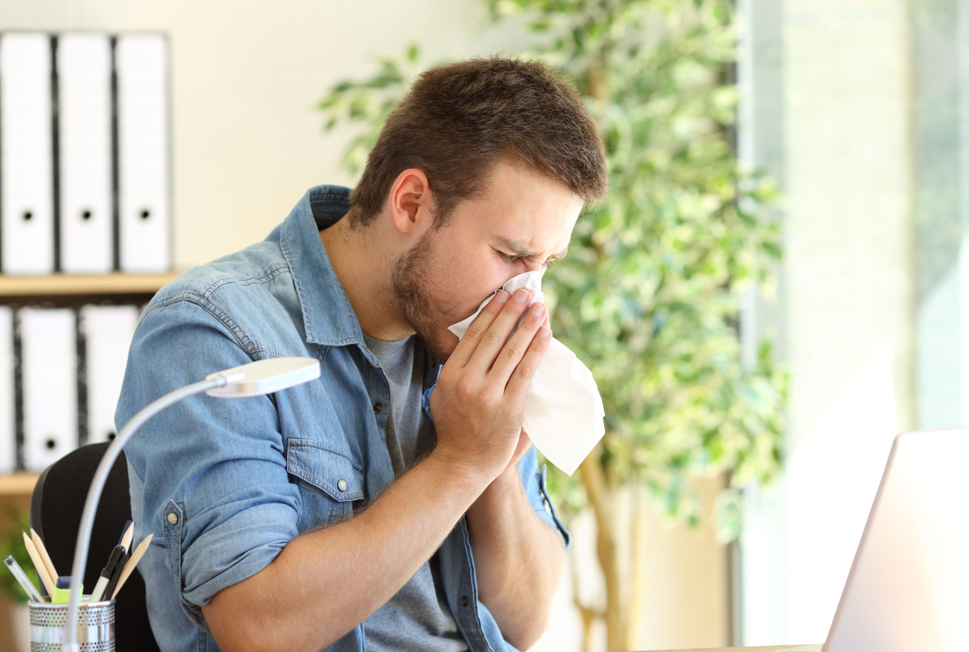
โรคติดต่อที่เป็นสาเหตุของการเจ็บป่วยและการตายของคนไทย
1
โรคปอดอักเสบ
สาเหตุ
เกิดจากเชื้อแบคทีเรียสเตร็ปโตค็อกคัส นิวโมเนีย และไวรัสไซโตมีกาโล ไวรัสอินเฟ็กชัน
การติดต่อ
1. ติดเชื้อในทางเดินหายใจ ได้แก่ การไอ จาม
2. ติดเชื้อโดยการแพร่กระจายตามกระแสเลือด
3. ติดเชื้อในอวัยวะส่วนอื่น เช่น เลือดเป็นพิษ
4. ติดเชื้อจากการสำลักเอาเศษอาหาร สารเคมี

Slide 9
โรคติดต่อที่เป็นสาเหตุของการเจ็บป่วยและการตายของคนไทย
1
โรคปอดอักเสบ
อาการ
หากเกิดจากเชื้อแบคทีเรียจะแสดงอาการทันที เช่น เจ็บหน้าอก มีไข้ ผิวเขียวคล้ำ เป็นต้น
หากเกิดจากเชื้อไวรัสจะแสดงอาการช้าๆ อุณหภูมิร่างกายสูงสลับลด เสมหะเป็นจมูก
การป้องกัน
สวมหน้ากากอนามัยป้องกันเชื้อโรค , หลีกเลี่ยงการสูบบุหรี่และอยู่ในสถานที่แออัด และรักษาสุขภาพให้แข็งแรงเสมอ

Slide 10
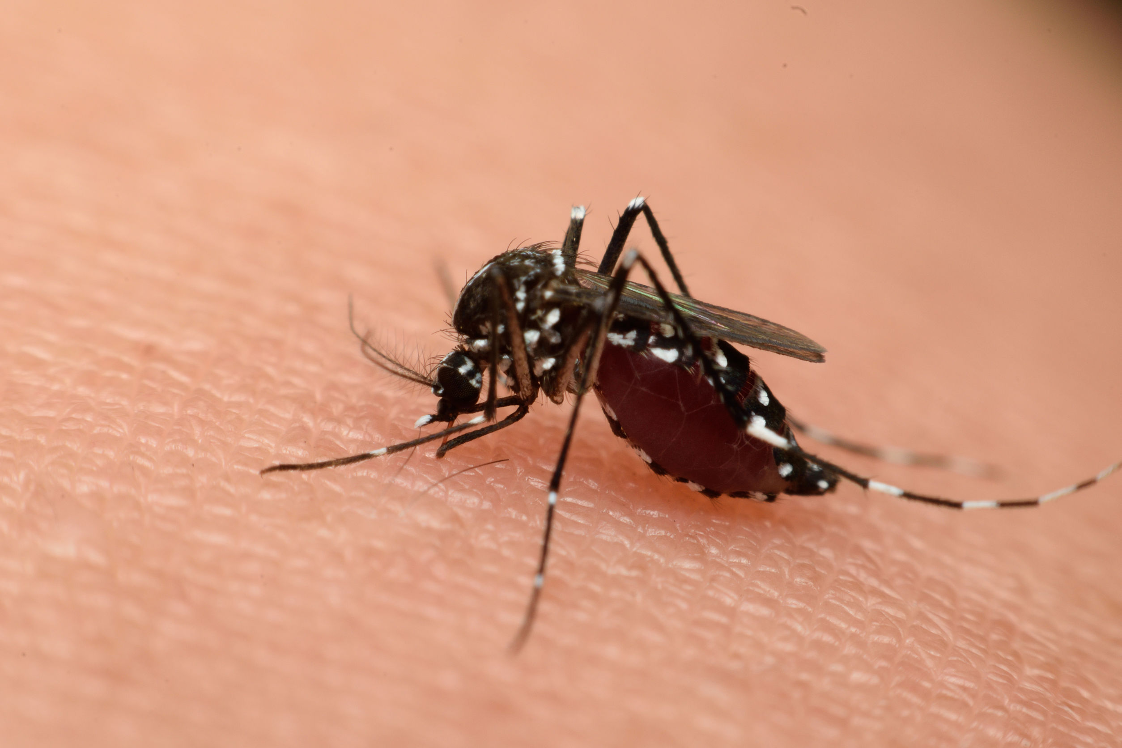
โรคติดต่อที่เป็นสาเหตุของการเจ็บป่วยและการตายของคนไทย
2
โรคไข้เลือดออก
สาเหตุ
เกิดจากเชื้อไวรัสเดงกี โดยมียุงลายเป็นพาหะนำโรค
การติดต่อ
โดยยุงลายจะกัดผู้ป่วยในระยะไข้สูงเชื้อไวรัสจากผู้ป่วยจะเข้าไปอยู่ในตัวยุงลาย เมื่อยุงตัวนี้ไปกัดคนอื่นก็จะปล่อยเชื้อไวรัสไปยังผู้ที่ถูกกัด ทำให้เกิดอาการของโรคได้

Slide 11
โรคติดต่อที่เป็นสาเหตุของการเจ็บป่วยและการตายของคนไทย
2
โรคไข้เลือดออก
อาการ
ระยะที่ 1 : มีไข้สูง หน้าแดง ปวดศีรษะ มีผื่นขึ้นตามตัว จุดเลือดออกเล็กๆ
ระยะที่ 2 : เพลียมาก กระสับกระส่าย ตัวเย็น ความดันตํ่า อาจช็อคและเสียชีวิตได้
ระยะที่ 3 : เริ่มฟื้นตัวและมีอาการดีขึ้น โดยเริ่มอยากอาหารและผื่นลดลง
การป้องกัน
ป้องกันไม่ให้ถูกยุงลายกัด โดยนอนในมุ้งหรือทายากันยุง และกำจัดแหล่งเพาะพันธุ์ยุงลายเฉพาะกับภาชนะเก็บน้ำ

Slide 12
โรคติดต่อที่เป็นสาเหตุของการเจ็บป่วยและการตายของคนไทย

Slide 14
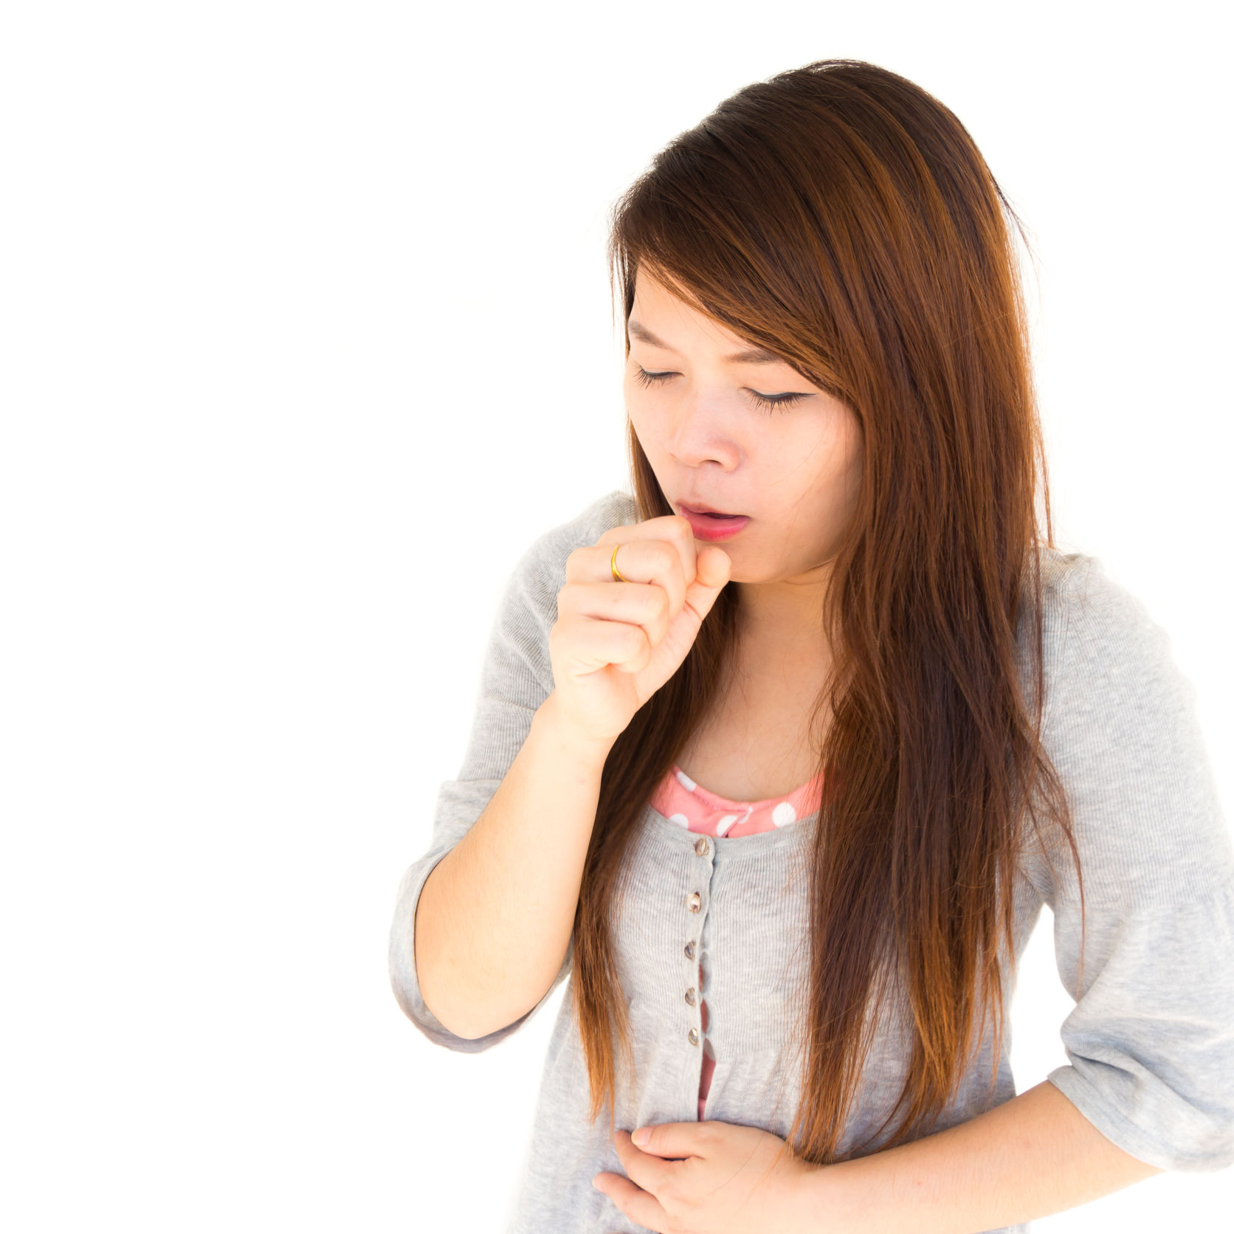
โรคติดต่อที่เป็นสาเหตุของการเจ็บป่วยและการตายของคนไทย
3
โรคไข้หวัดใหญ่
สาเหตุ
เกิดจากเชื้อไวรัสอินฟลูเอนซา เป็นโรคติดต่อทางเดินหายใจและรุนแรง
การติดต่อ
ติดต่อทางการหายใจ โดยการไอ และจามรดกันกับผู้ป่วย หรือสัมผัสกับเยื่อบุตา หรือเยื่อเมือกในช่องปาก และจากการสัมผัสเชื้อโดยตรง

Slide 15
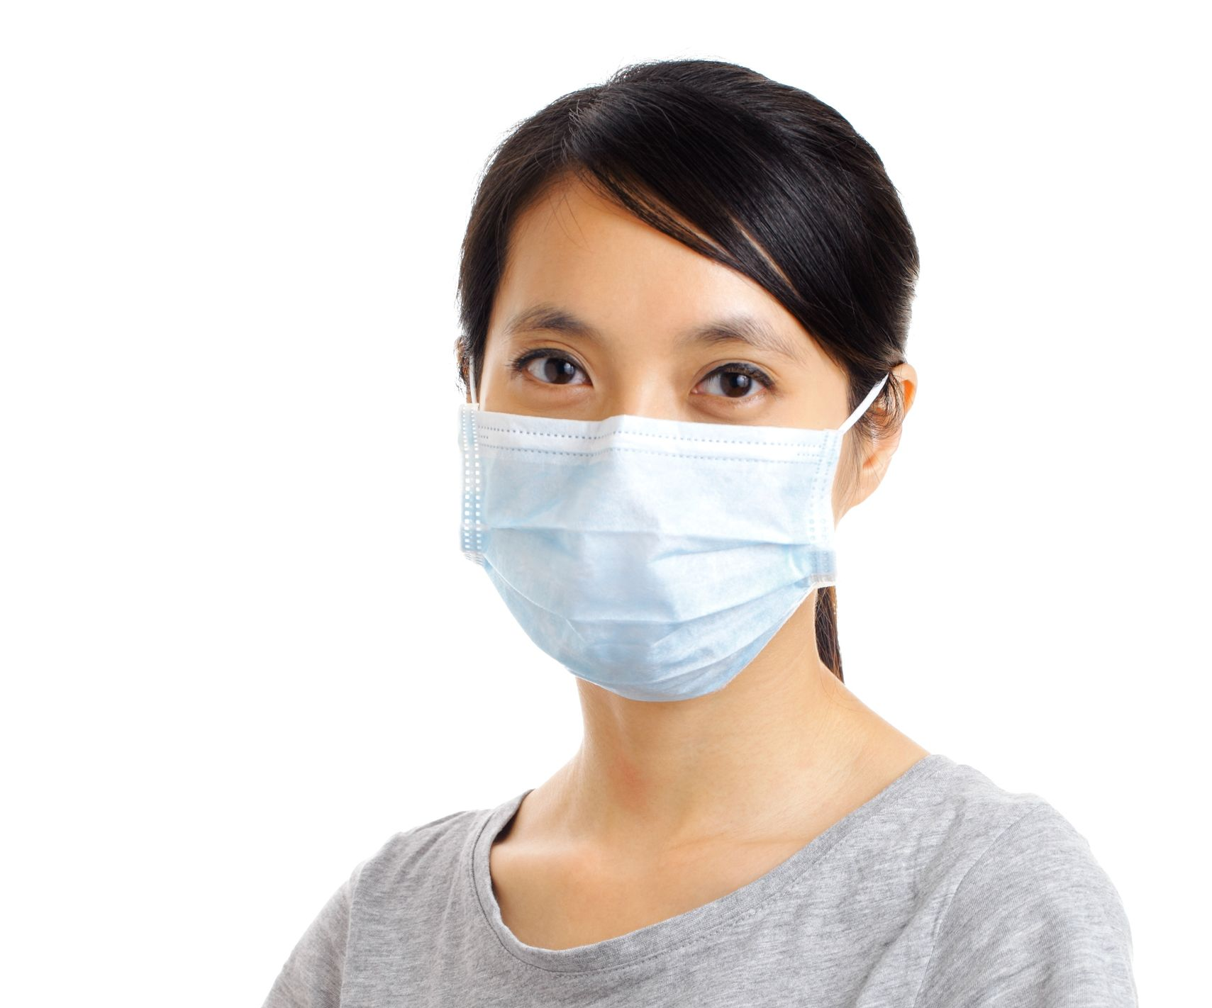
โรคติดต่อที่เป็นสาเหตุของการเจ็บป่วยและการตายของคนไทย
3
โรคไข้หวัดใหญ่
อาการ
มีไข้สูง ปวดศีรษะมาก ปวดกระบอกตา อ่อนเพลียมาก คัดจมูก หายใจเหนื่อยหอบ มีเสียงหวีด คลื่นไส้ ท้องเสีย
การป้องกัน
ล้างมือให้สะอาดสม่ำเสมอและรักษาความสะอาด สวมหน้ากากอนามัย รวมถึงหลีกเลี่ยงการคลุกคลีสัมผัสผู้ป่วย

Slide 16
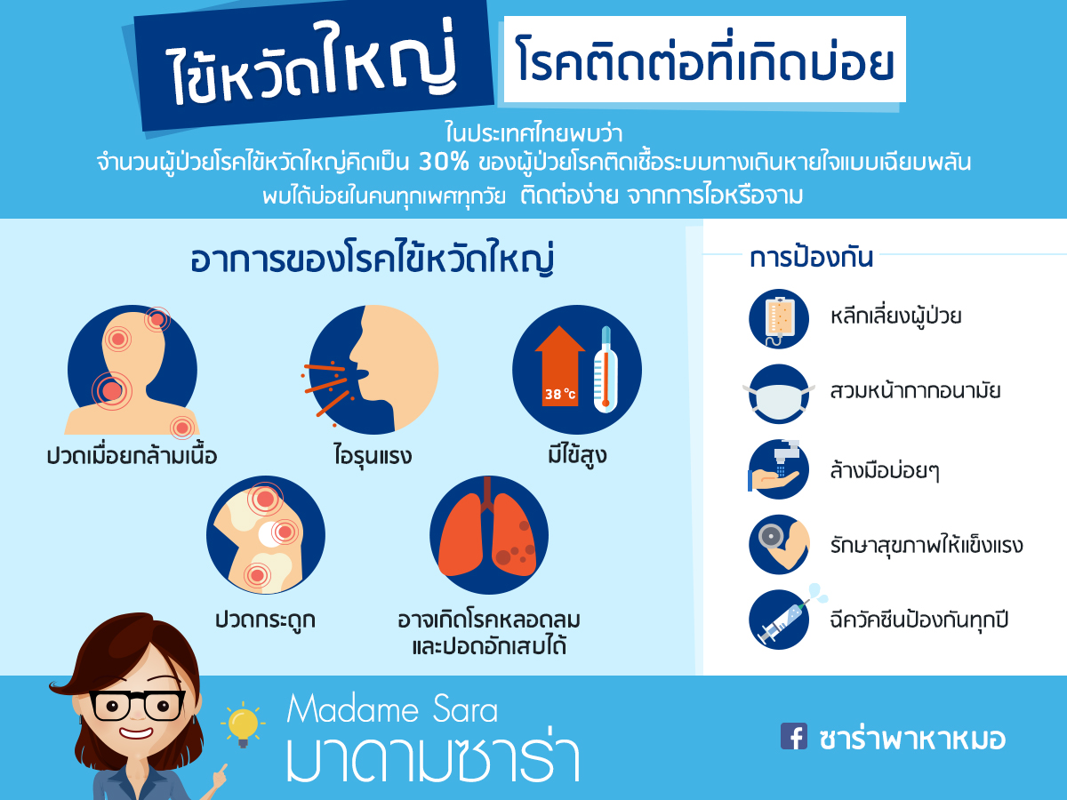

Slide 17
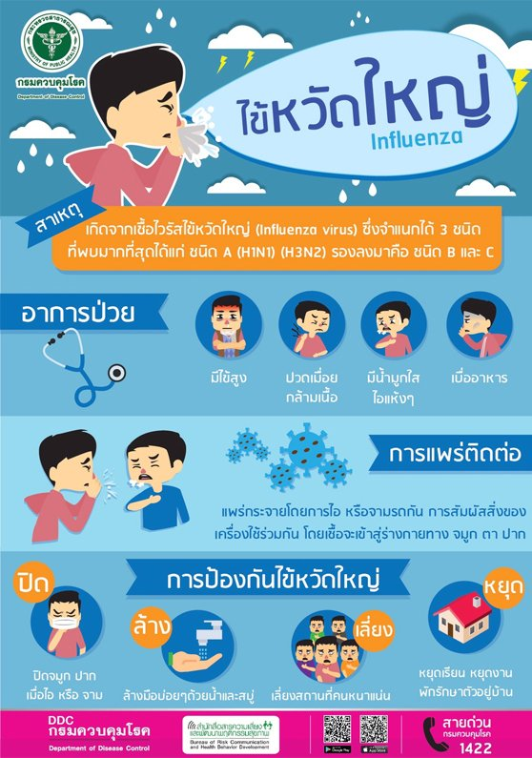

Slide 18
โรคติดต่อที่เป็นสาเหตุของการเจ็บป่วยและการตายของคนไทย
4
โรคไข้หวัดใหญ่สายพันธุ์ใหม่
สาเหตุ
เกิดจากเชื้อไวรัสไข้หวัดใหญ่ ชนิด เอ บี และซี มักจะพบในช่วงฤดูหนาว
การติดต่อ
ติดจากสารคัดหลั่งของผู้ป่วย คือ เสมหะ น้ำมูก น้ำลาย หรือได้รับเชื้อทางอ้อมผ่านทางมือหรือสิ่งของปนเปื้อนเชื้อสู่ร่างกายทางจมูก ตา ปาก

Slide 19
โรคติดต่อที่เป็นสาเหตุของการเจ็บป่วยและการตายของคนไทย
4
โรคไข้หวัดใหญ่สายพันธุ์ใหม่
อาการ
ไข้สูง ตัวร้อน หนาว ปวดเมื่อยตามกล้ามเนื้อ ปวดศีรษะ เบื่ออาหาร คัดจมูก หายใจเร็วหรือลำบาก ซึ่งอาจทำให้เสียชีวิตได้
การป้องกัน
ล้างมือให้สะอาดสม่ำเสมอ ไม่ใช้ของร่วมกับผู้อื่น หลีกเลี่ยงการคลุกคลีสัมผัสผู้ป่วยหรืออยู่ในสถานที่แออัดเป็นเวลานานและรับประทานอาหารที่เป็นประโยชน์

Slide 20
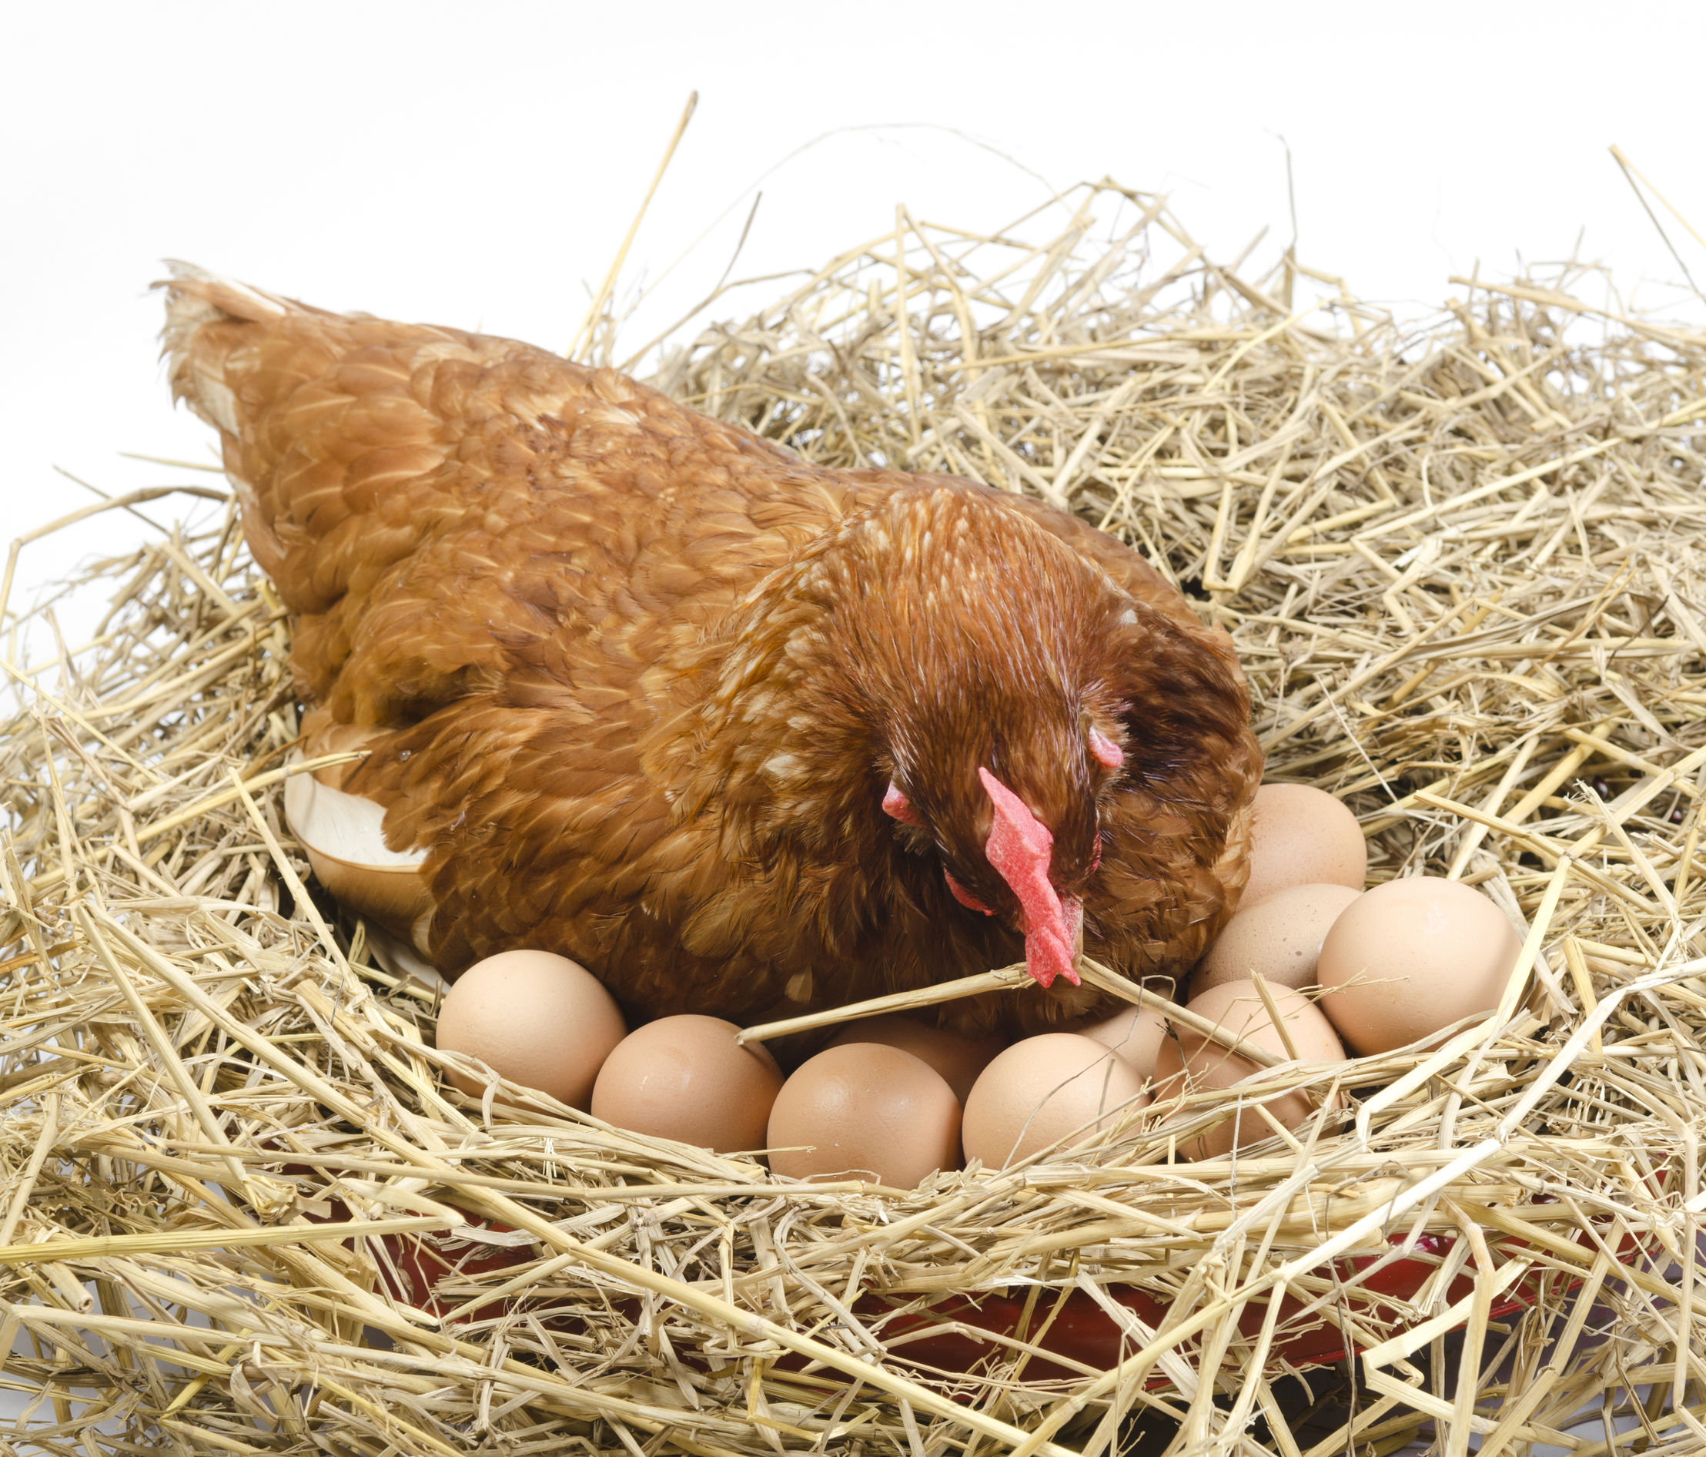
โรคติดต่อที่เป็นสาเหตุของการเจ็บป่วยและการตายของคนไทย
5
โรคไข้หวัดนก
สาเหตุ
เกิดจากเชื้อไวรัสไข้หวัดใหญ่ สายพันธุ์เอ (H5N1)
การติดต่อ
สัมผัสกับสัตว์ปีกที่ติดเชื้อ สารคัดหลั่ง รับประทานสัตว์ปีกที่ติดเชื้อ และอยู่ในพื้นที่ที่ระบาดของเชื้อไวรัสไข้หวัดนก

Slide 21
โรคติดต่อที่เป็นสาเหตุของการเจ็บป่วยและการตายของคนไทย
5
โรคไข้หวัดนก
อาการ
มีไข้สูง ปวดศีรษะ ปวดเมื่อยกล้ามเนื้อ อ่อนเพลีย มีน้ำมูก ไอ และเจ็บคอ เยื่อบุตาอักเสบ อาจมีอาการแทรกซ้อนรุนแรงในเด็กและผู้สูงอายุ เช่น ปอดบวม
การป้องกัน
หลีกเลี่ยงการสัมผัสกับสัตว์ปีกที่ป่วยหรือตายและห้ามนำมาทาน ให้รีบแจ้งเจ้าหน้าที่ ล้างมือบ่อยๆ และหลีกเลี่ยงเดินทางไปไปประเทศที่มีการระบาดของโรคไข้หวัดนก

Slide 22
โรคติดต่อที่เป็นสาเหตุของการเจ็บป่วยและการตายของคนไทย
6
โรคมือเท้าปาก
สาเหตุ
เกิดจากเชื้อไวรัสไข้หวัดใหญ่ สายพันธุ์เอนเทอโร ไวรัส 71
การติดต่อ
สัมผัสกับสารคัดหลั่งจากจมูก ลำคอนํ้าลาย และนํ้าจากตุ่มใส บริเวณผิวหนัง รวมถึงอุจจาระของผู้ป่วยที่มีเชื้ออยู่ และโดยอ้อมจากการสัมผัสของเล่น พื้นผิวสัมผัสที่มีการปนเปื้อนของเชื้อ อาหารหรือนํ้าดื่มที่ปนเปื้อนของเชื้อ

Slide 23
โรคติดต่อที่เป็นสาเหตุของการเจ็บป่วยและการตายของคนไทย
6
โรคมือเท้าปาก
อาการ
เริ่มต้นจะมีอาการคล้ายไข้หวัด จากนั้นจะมีผื่นนูนแดงอักเสบกลายเป็นตุ่มพองใส และแตกออกเป็นแผล หากรุนแรงอาจเกิดอาการชัก หัวใจวาย และเสียชีวิตได้
การป้องกัน
หลีกเลี่ยงการคลุกคลีกับผู้ป่วย ไม่ใช้ของร่วมกับผู้อื่น รักษาความสะอาดและทานอาหารที่สะอาด ปรุงสุกใหม่ ไม่มีแมลงวันตอม

Slide 24
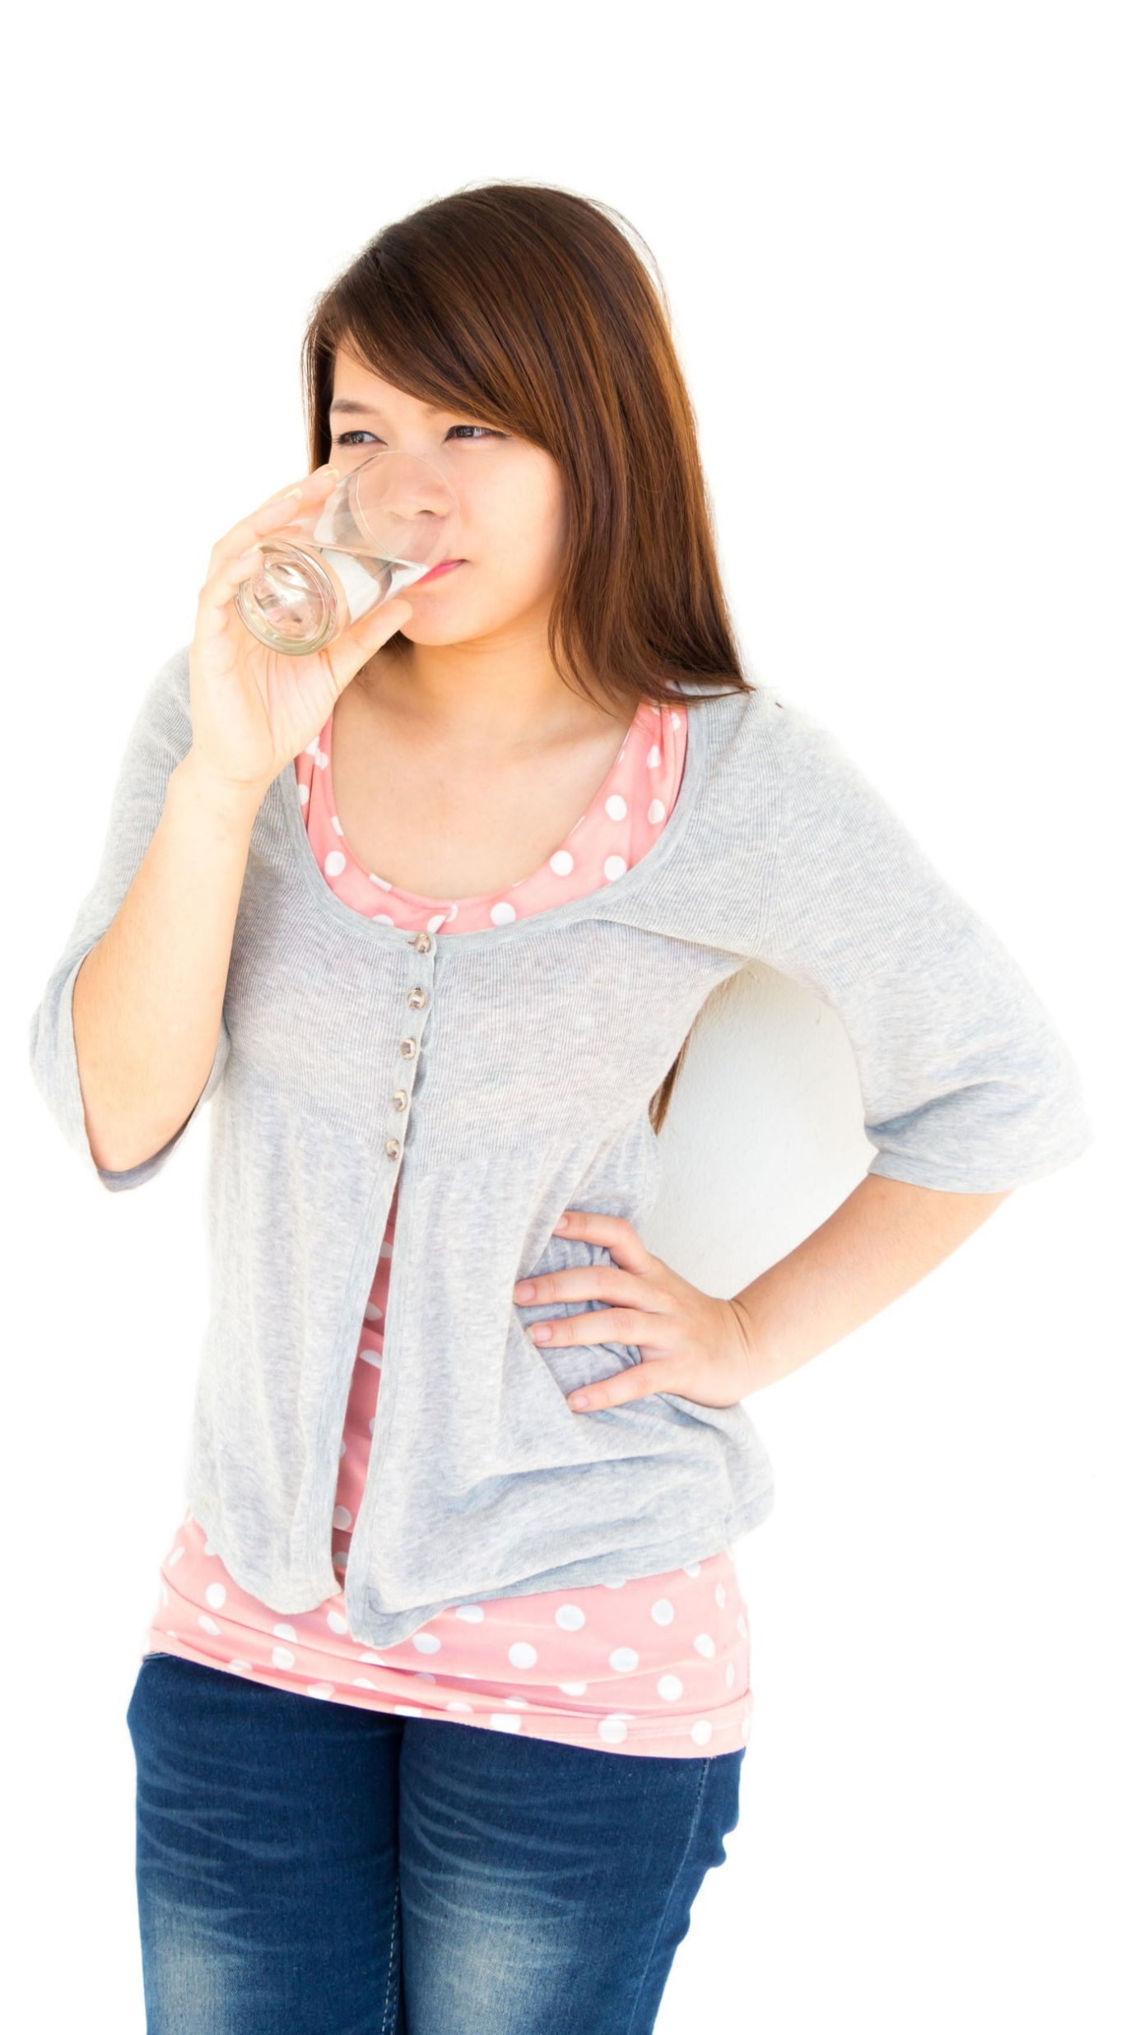
โรคติดต่อที่เป็นสาเหตุของการเจ็บป่วยและการตายของคนไทย
7
โรคบิด
สาเหตุ
เกิดจากเชื้อ 2 ประเภท คือ เชื้อปรสิตเซลล์เดียวกับเชื้อแบคทีเรีย
การติดต่อ
แพร่ออกมากับอุจจาระของผู้ป่วยที่ปนเปื้อนอยู่กับนํ้าและอาหาร อาจติดไปกับมือของผู้ป่วย หรือโดยแมลงวันเป็นพาหะนำไป

Slide 25
โรคติดต่อที่เป็นสาเหตุของการเจ็บป่วยและการตายของคนไทย
7
โรคบิด
อาการ
มีไข้สูงร่วมกับท้องเสียเป็นนํ้า ถ่ายบ่อย ปวดเบ่ง เมื่อถ่ายอุจจาระ คลื่นไส้ อาเจียน แต่บิดมีตัวอาจพบมูกเลือดได้มากกว่าบิดไม่มีตัว
การป้องกัน
ล้างมือให้สะอาด ไม่ใช้ช้อนส้อมร่วมกับผู้อื่น รับประทานอาหารร้อน ปรุงสุกใหม่ น้ำสะอาดและรักษาความสะอาดในการปรุงอาหาร

Slide 26
โรคติดต่อที่เป็นสาเหตุของการเจ็บป่วยและการตายของคนไทย
8
โรคฉี่หนู
สาเหตุ
เกิดจากเชื้อแบคทีเรียเล็ปโตสไปรา โดยมีหนูเป็นแหล่งเชื้อโรคที่สำคัญที่สุด
การติดต่อ
เชื้อถูกปล่อยออกมากับปัสสาวะของสัตว์ที่ติดเชื้อ และปนเปื้อนอยู่ตามนํ้า ดินที่เปียกชื้นหรือพืชผักเข้าสู่ร่างกายทางผิวหนัง ตามรอยแผล รอยขีดข่วน และเยื่อบุของปาก ตา จมูก คนมักติดเชื้อโดยอ้อมขณะยํ่าดินโคลน แช่นํ้าท่วม หรือว่ายนํ้า

Slide 27
โรคติดต่อที่เป็นสาเหตุของการเจ็บป่วยและการตายของคนไทย
8
โรคฉี่หนู
อาการ
มีความแตกต่างขึ้นอยู่กับชนิดและปริมาณของเชื้อ เช่น ไข้เฉียบพลัน ปวดศีรษะรุนแรง หนาวสั่น มีจุดเลือดออกตามผิวหนังและเยื่อบุ ตับและไตวาย
การป้องกัน
หลีกเลี่ยงการสัมผัสกับสัตว์ที่เป็นพาหะ ทำงานในนํ้าหรือต้องลุยนํ้า หรือสวมชุดป้องกัน ไม่รับประทานอาหารที่วางทิ้งไว้ค้างคืน และกำจัดหนูในสถานที่อยู่อาศัย

Slide 30
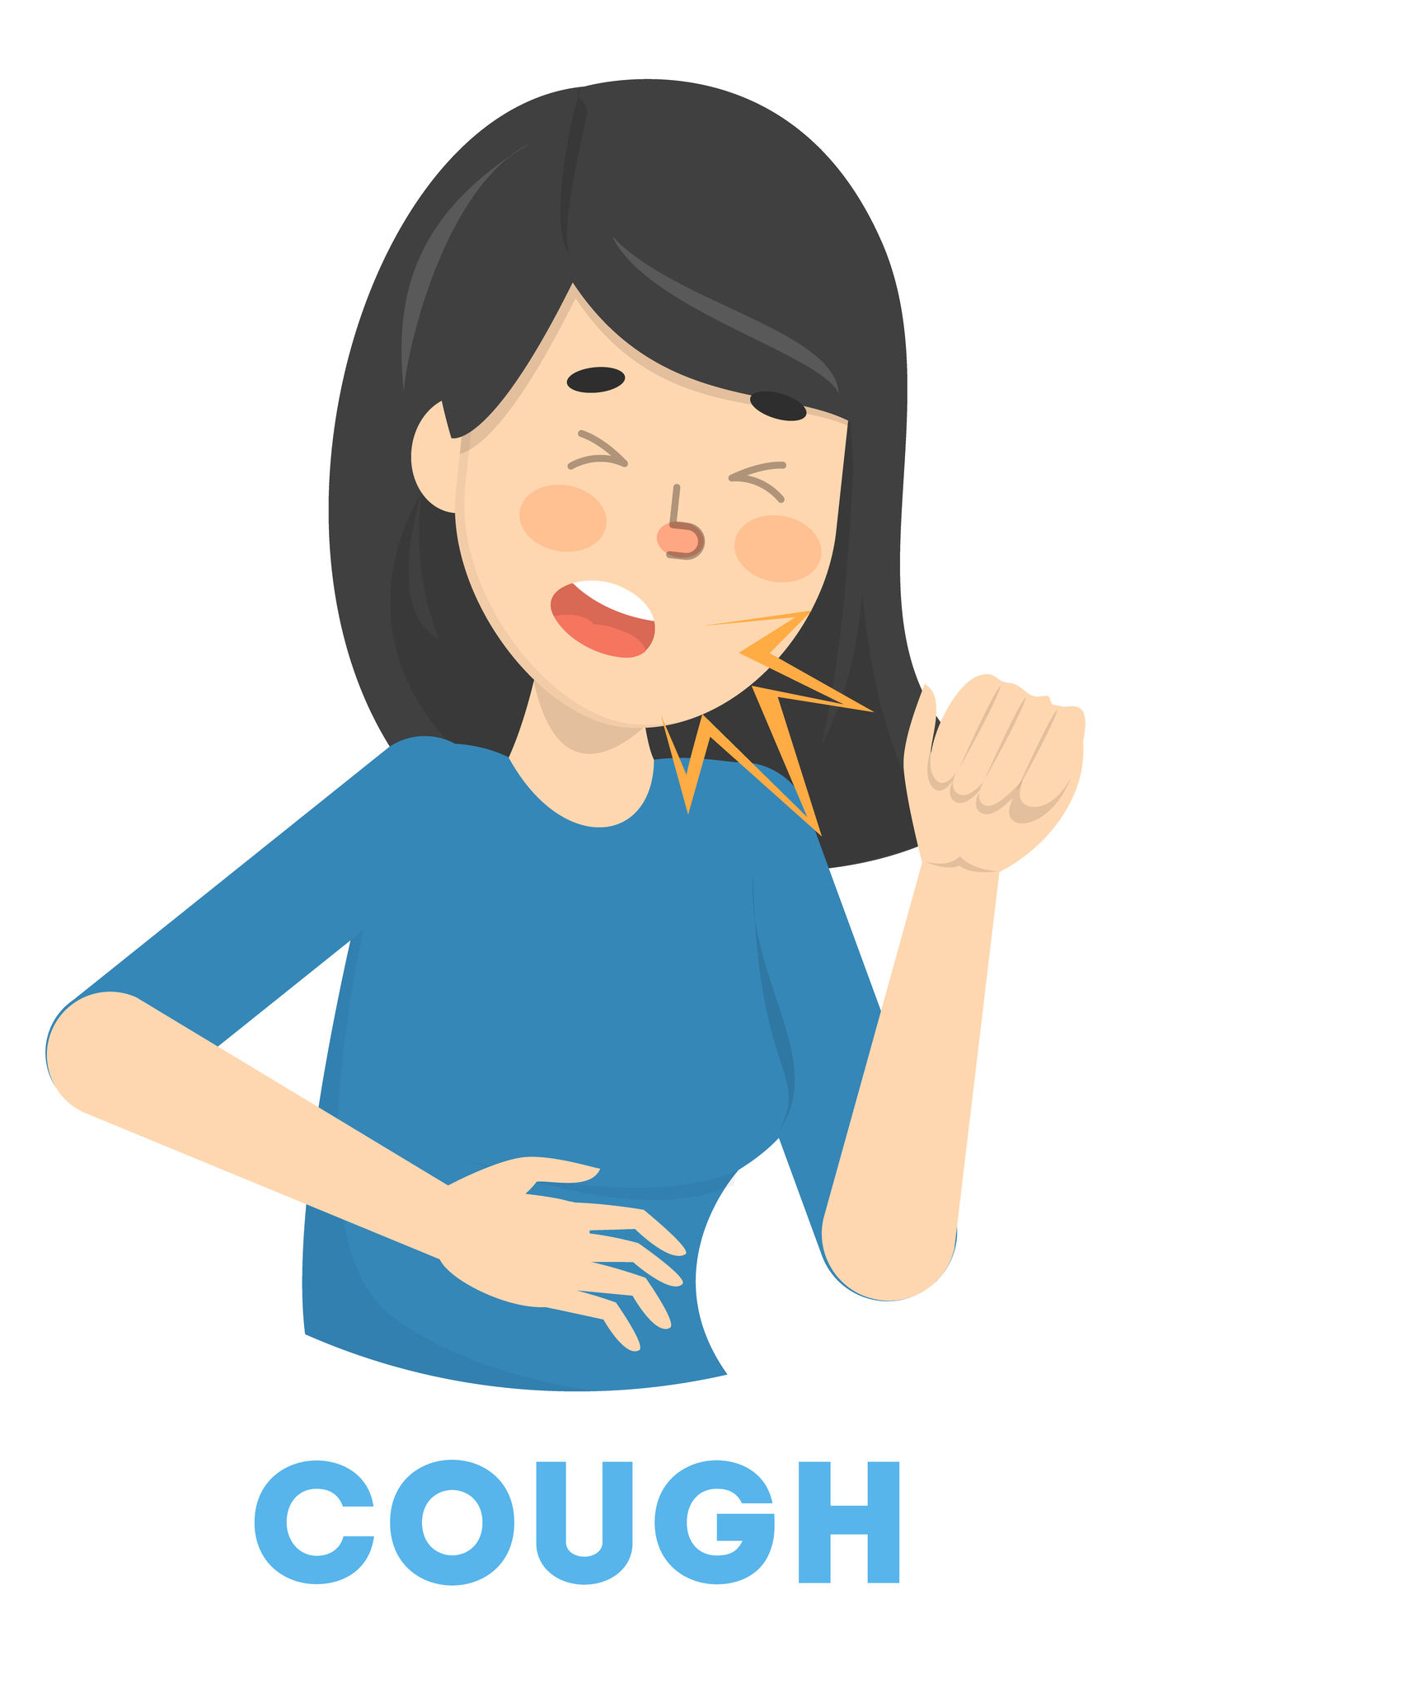
โรคติดต่อที่เป็นสาเหตุของการเจ็บป่วยและการตายของคนไทย
9
โรคหัด
สาเหตุ
เกิดจากเชื้อไวรัสรูบีโอลา
การติดต่อ
ติดต่อโดยคนใกล้ชิดได้สัมผัสกับเสมหะหรือนํ้าลายของผู้ป่วยที่เกิดจากการไอหรือจาม และการสัมผัสสิ่งของเครื่องใช้ร่วมกัน

Slide 31
โรคติดต่อที่เป็นสาเหตุของการเจ็บป่วยและการตายของคนไทย
9
โรคหัด
อาการ
- ระยะก่อนออกผื่น : มีไข้สูง ตาแดงหรือตาแฉะและจุดขาวอยู่ภายในกระพุ้งแก้ม
- ระยะออกผื่น : ลักษณะนูนแดงแล้วเปลี่ยนเป็นสีแดงคล้ำก่อนจะจางหายไป โดยจะ
เริ่มขึ้นบริเวณใบหน้าชิดขอบผม หลังใบหู ก่อนที่จะกระจายไปตามลำตัว
การป้องกัน
หลีกเลี่ยงการสัมผัสกับผู้ป่วย รักษาสุขอนามัย ล้างมือบ่อยๆ และรับวัคซีนป้องกันโรคหัด

Slide 32
โรคติดต่อที่เป็นสาเหตุของการเจ็บป่วยและการตายของคนไทย
10
โรคไข้สมองอักเสบ
สาเหตุ
เกิดจากเชื้อไวรัสหลายชนิด ที่ระบาดมากในไทย คือ เจแปนนิส เอนเซพาไลติส
การติดต่อ
พบว่าสุกรเป็นแหล่งแพร่เชื้อที่สำคัญที่สุด โดยมียุงรำคาญที่อยู่ตามบ้านและท้องนาเป็นพาหะนำเชื้อ และเมื่อยุงกัดผู้ใดก็จะแพร่เชื้อเข้าสู่ผู้ที่ถูกกัด

Slide 33
โรคติดต่อที่เป็นสาเหตุของการเจ็บป่วยและการตายของคนไทย
10
โรคไข้สมองอักเสบ
อาการ
มีไข้สูงตลอดเวลา ปวดศีรษะมาก และเวียนศีรษะ คลื่นไส้ อาเจียนบ่อย อาจรุนแรงถึงขั้นไม่รู้สึกตัว ตัวเกร็ง ชักกระตุก หรือแขนขาเป็นอัมพาตร่วมด้วย
การป้องกัน
ควรกำจัดยุงและแหล่งแพร่พันธุ์ของยุง ฉีดยากำจัดยุงในบริเวณที่เกิดการระบาด และกักผู้สัมผัสโรค และการทำลายเชื้อโรค

Slide 34
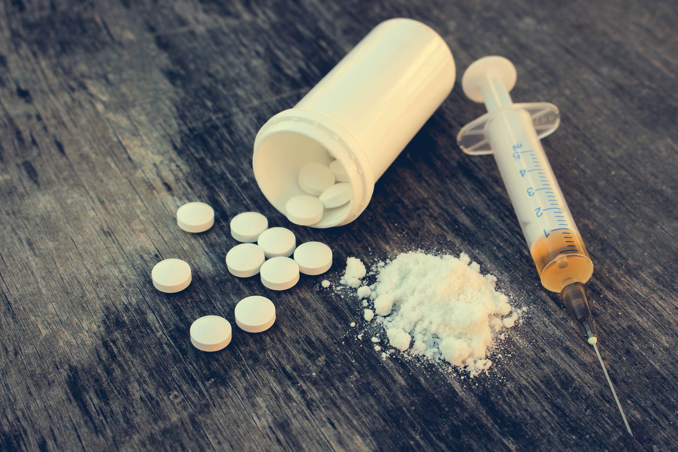
โรคติดต่อที่เป็นสาเหตุของการเจ็บป่วยและการตายของคนไทย
11
โรคเอดส์
สาเหตุ
เกิดจากเชื้อไวรัสชนิดหนึ่งที่มีชื่อย่อว่า เอชไอวี (HIV)
การติดต่อ
ติดต่อผ่านการมีเพศสัมพันธ์ ทางเลือด เช่น การใช้เข็มฉีดยาเสพติดร่วมกันและติดเชื้อจากมารดาสู่ทารกในครรภ์ผ่านเลือดทางสายสะดือหรือน้ำนมของแม่

Slide 35
โรคติดต่อที่เป็นสาเหตุของการเจ็บป่วยและการตายของคนไทย
11
โรคเอดส์
อาการ
- ระยะไม่ปรากฏอาการ : สามารถรับเชื้อเพิ่มและถ่ายทอดไปยังผู้อื่นภายใน 5-7 ปี
- ระยะเริ่มปรากฏอาการ : มีระดับภูมิคุ้มกันต่ำลง สามารถติดเชื้อจากโรคอื่นได้
- ระยะเอดส์เต็มขั้น : ภูมิต้านทานลดลงมาก หากไม่ได้รักษาจะทำให้เสียชีวิต
การป้องกัน
ไม่มีเพศสัมพันธ์กับผู้ที่มีเชื้อ ไม่ใช้เข็มฉีดยาหรือของมีคมร่วมกับผู้อื่น ตรวจเลือดก่อนแต่งงานและมีบุตร และหลีกเลี่ยงการรับเลือดโดยไม่จำเป็น

Slide 36
โรคติดต่อที่เป็นสาเหตุของการเจ็บป่วยและการตายของคนไทย
12
โรคซิฟิลิส
สาเหตุ
เกิดจากเชื้อแบคทีเรียรูปเกลียวสว่านชื่อ ทรีโพนีมา พาลลิดัม
การติดต่อ
เกิดจากการสัมผัสแผลผ่านทางผิวหนังหรือปาก การมีเพศสัมพันธ์ ใช้เข็มฉีดยาร่วมกัน และติดเชื้อจากมารดาสู่ทารก จะเรียกว่า ซิฟิลิสแต่กำเนิด

Slide 37
โรคติดต่อที่เป็นสาเหตุของการเจ็บป่วยและการตายของคนไทย
12
โรคซิฟิลิส
อาการ
ระยะที่ 1 : เกิดแผลขนาดเล็กตามอวัยวะเพศและริมฝีปาก
ระยะที่ 2 : เกิดผื่นตุ่มนูนคล้ายหูด มีปื้นแผ่นสีขาวในปากและต่อมน้ำเหลืองบวม
ระยะที่ 3 : หากไม่รักษาจะเกิดภาวะแทรกซ้อนและมีความเสี่ยงต่อการเสียชีวิตได้
การป้องกัน
สวมถุงยางอนามัยทุกครั้งที่มีเพศสัมพันธ์ ไม่สำส่อนทางเพศ รักษาสุขอนามัยและหากเกิดอาการผิดปกติให้รีบพบแพทย์

Slide 38
โรคติดต่อที่เป็นสาเหตุของการเจ็บป่วยและการตายของคนไทยในปัจจุบัน
โรคติดเชื้อไวรัสโคโรนา 2019 (COVID-19)
สาเหตุ
เกิดจากไวรัสโคโรนา (Coronavirus) สามารถติดเชื้อได้ทั้งในมนุษย์และสัตว์ปัจจุบันมีทั้งหมด 6 สายพันธุ์ และ สายพันธุ์ที่กำลังแพร่ระบาดหนักทั่วโลกในปัจจุบันเป็น สายพันธุ์ที่ 7 ซึ่งยังไม่เคยพบมาก่อน จึงเรียกว่าเป็น “ไวรัสโคโรนาสายพันธุ์ใหม่” และตั้งชื่อเป็นทางการว่า “โควิด-19” (COVID-19)
มุมค้นคว้าเพิ่มเติม

Slide 39
โรคติดต่อที่เป็นสาเหตุของการเจ็บป่วยและการตายของคนไทยในปัจจุบัน
โรคติดเชื้อไวรัสโคโรนา 2019 (COVID-19)
การติดต่อ
เชื้อสามารถติดต่อจากคนสู่คนผ่านทางละออง เสมหะ การไอ จาม
ของผู้ที่มีเชื้อหรือสัมผัสใกล้ชิดผู้ป่วย โดยมีระยะฟักตัวประมาณ 14-27 วัน
อาการ
มีไข้ เจ็บคอ ไอแห้ง ๆ นํ้ามูกไหล หายใจเหนื่อยหอบ

Slide 40
โรคติดต่อที่เป็นสาเหตุของการเจ็บป่วยและการตายของคนไทยในปัจจุบัน
โรคติดเชื้อไวรัสโคโรนา 2019 (COVID-19)
การป้องกันโรค
หลีกเลี่ยงการใกล้ชิดกับผู้ที่มีอาการไอ จาม นํ้ามูกไหล เหนื่อยหอบ หลีกเลี่ยงไปยังสถานที่ที่มีผู้คนแออัด สวมหน้ากากอนามัยทุกครั้งเมื่ออยู่ในที่สาธารณะหรือพื้นที่ที่มีการระบาดของโรค ล้างมือให้บ่อย ๆ ด้วยนํ้าสบู่หรือแอลกอฮอล์เจล งดใช้มือสัมผัสใบหน้า หากไม่ได้ล้างมือ และรับประทานอาหารสุก สะอาด และใช้ช้อนกลางส่วนตัว
การป้องกันเบื้องต้น
นักเรียนควรพก...

Slide 41
โรคติดต่อ จะสามารถแพร่กระจายไปยังบุคคลอื่นผ่านการสัมผัสหรือมีพฤติกรรมที่ไม่เหมาะสม เช่น โรคไข้หวัดใหญ่ โรคเอดส์ เป็นต้น หรือมีสัตว์เป็นพาหะนำโรคไปยังมนุษย์ เช่น โรคฉี่หนู โรคไข้เลือดออก ซึ่งมีอาการรุนแรงแตกต่างกันจนกระทั่งถึงขั้นเสียชีวิตได้และสามารถป้องกันได้โดยการมีสุขอนามัยและรักษาความสะอาดเป็นหลัก

Slide 42
หน่วยการเรียนรู้ที่ 7
โรคติดต่อและโรคไม่ติดต่อ

Slide 43
ความหมายของโรคไม่ติดต่อ
หมายถึง โรคที่เกิดจากความผิดปกติของร่างกายและพฤติกรรมสุขภาพที่ไม่ถูกต้อง โรคไม่ติดต่อไม่สามารถติดต่อไปยังบุคคลอื่นได้ เช่น โรคหัวใจและหลอดเลือดโรคเบาหวาน โรคความดันเลือดสูง โรคมะเร็ง

Slide 44
โรคไม่ติดต่อที่เป็นสาเหตุของการเจ็บป่วยและการตายของคนไทย
1
โรคมะเร็ง
สาเหตุ
เกิดจากการเพิ่มจำนวนเซลล์ของร่างกายมีความผิดปกติที่ดีเอ็นเอรวดเร็วและมากกว่าปกติ ทำให้เกิดก้อนเนื้อโตผิดปกติและเกิดที่อวัยวะในร่างกาย
ประเภท
1. มะเร็งเต้านม พบมากที่สุดอันดับหนึ่งของผู้หญิง สามารถถ่ายทอดได้ทางพันธุกรรม
ฮอร์โมนที่ผิดปกติ ความอ้วน อาหารที่รับประทานมีไขมันสูง
2. มะเร็งปากมดลูก เกิดจากเชื้อไวรัสเอชพีวี

Slide 45
โรคไม่ติดต่อที่เป็นสาเหตุของการเจ็บป่วยและการตายของคนไทย
1
โรคมะเร็ง
ประเภท
3. มะเร็งผิวหนัง มักพบในผู้สูงอายุ เกิดจากแสงแดดหรือรังสีอัลตราไวโอเลต
4. มะเร็งปอด เกิดจากความสกปรกของอากาศ รังสี สารเคมีที่ปนเปื้อนในบรรยากาศ การสูบบุหรี่จัดเป็นเวลานาน แผลเรื้อรังในปอด
5. มะเร็งช่องปาก เกิดมีสิ่งมาทำให้ระคายเคืองซ้ำๆ และเป็นเวลานานภายในช่องปาก
6. มะเร็งระบบทางเดินปัสสาวะและอวัยวะสืบพันธุ์เพศชาย
7. มะเร็งตับ อาการที่เด่นชัด คือ ปวดชายโครงด้านขวาและอาจคลำพบก้อนเนื้อ

Slide 46
โรคไม่ติดต่อที่เป็นสาเหตุของการเจ็บป่วยและการตายของคนไทย
1
โรคมะเร็ง
สัญญาณบอกเหตุ
มีก้อนเนื้อ ตุ่มบนหรือใต้ผิวหนัง เกิดหูดหรือปานที่ผิดปกติ แผลเรื้อรัง ตกขาวหรือเมือกผิดปกติ เบื่ออาหาร กลืนอาหารลำบาก และระบบขับถ่ายผิดปกติเป็นเวลานาน
การป้องกัน
หมั่นตรวจร่างกายเป็นประจำทุกปี ออกกำลังกายอย่างสม่ำเสมอ หลีกเลี่ยงแสงแดดและมลภาวะเป็นพิษ และเลือกรับประทานอาหารที่มีสารต่อต้านอนุมูลอิสระ

Slide 47
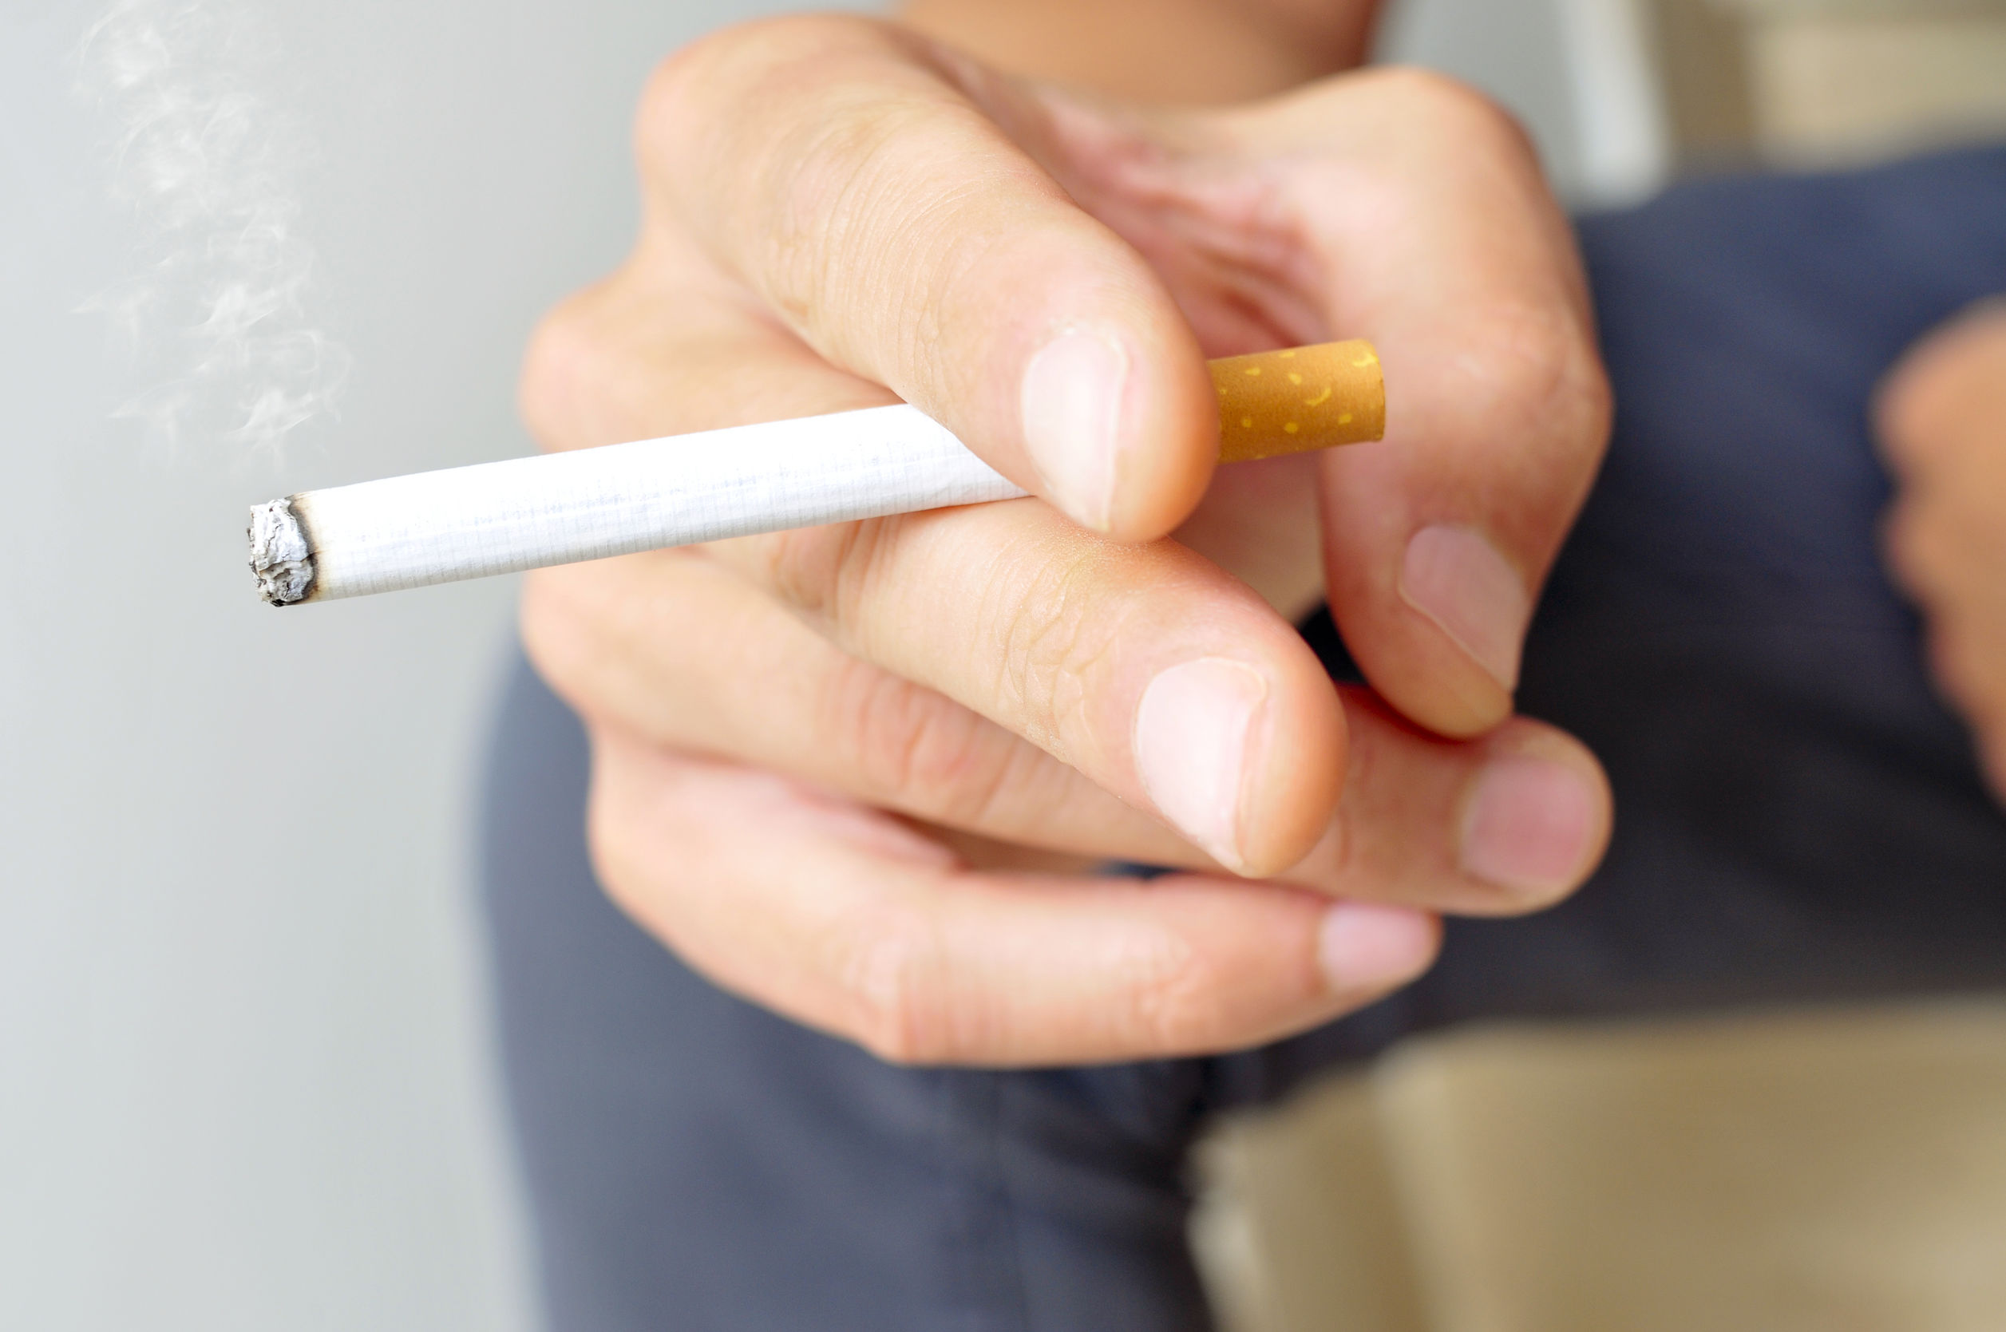
โรคไม่ติดต่อที่เป็นสาเหตุของการเจ็บป่วยและการตายของคนไทย
2
โรคหัวใจและหลอดเลือด
สาเหตุ
เกิดจากหลอดเลือดตีบหรือเกิดการอุดตัน พันธุกรรม ขาดการพักผ่อน หรือโรคอื่นร่วม เช่น โรคความดันเลือดสูง และเกิดจากสารนิโคตินในบุหรี่ ส่งผลให้หลอดเลือดตีบ ลิ่มเลือดจับตัวกันหนาขึ้น

Slide 48
โรคไม่ติดต่อที่เป็นสาเหตุของการเจ็บป่วยและการตายของคนไทย
2
โรคหัวใจและหลอดเลือด
อาการ
เจ็บหน้าอก หัวใจเต้นผิดปกติ หน้าซีด ใจสั่น เป็นลมบ่อยจนอาจหมดสติเสียชีวิต และหายใจไม่สะดวก หอบเหนื่อยคล้ายคนเป็นโรคหืด
การป้องกัน
ลดอาหารที่มีไขมันมากกับจำพวกแป้ง ควรทานผักและผลไม้มากๆ ออกกำลังกายอย่างสม่ำเสมอ พักผ่อนให้เพียงพอและหลีกเลี่ยงหรืองดการสูบบุหรี่

Slide 49
โรคไม่ติดต่อที่เป็นสาเหตุของการเจ็บป่วยและการตายของคนไทย
3
โรคเบาหวาน
สาเหตุ
1. เกิดจากพันธุกรรม
2. เซลล์ไขมันบริเวณพุงเกิดการดื้อต่ออินซูลิน โดยเฉพาะผู้ที่มีลักษณะอ้วนชนิดลงพุง
3. ร่างกายเสื่อมลงทำให้ผลิตฮอร์โมนอินซูลินได้น้อยลงในผู้ที่มีอายุมาก
4. เพศชายมักจะป่วยเป็นโรคเบาหวานมากกว่าผู้หญิง
5. เกิดร่วมกับโรคอื่น เช่น โรคเนื้องอกของต่อใต้สมองหรือต่อมหมวกไต

Slide 50
โรคไม่ติดต่อที่เป็นสาเหตุของการเจ็บป่วยและการตายของคนไทย
3
โรคเบาหวาน
อาการ
ปัสสาวะบ่อยและมากในตอนกลางคืน กระหายน้ำ ทานมากแต่น้ำหนักลดลง เป็นแผลง่ายแต่รักษาหายยาก รูสึกชาตามปลายนิ้ว และตาพร่ามัว
การป้องกัน
ควบคุมน้ำหนักตัว ปริมาณอาหารโดยเฉพาะประเภทแป้งและน้ำตาล ออกกำลังกายอย่างสม่ำเสมอและควรตรวจดูระดับนํ้าตาลในเลือดเป็นประจำทุกปี

Slide 51
โรคไม่ติดต่อที่เป็นสาเหตุของการเจ็บป่วยและการตายของคนไทย
4
โรคความดันเลือดสูง
สาเหตุ
1. ความอ้วน เนื่องจากใช้แรงในการส่งออกซิเจนไปยังเนื้อเยื่อในร่างกายมากขึ้น
2. กินอาหารที่มีรสเค็มจัด ทำให้ร่างกายเกิดภาวะบวมนํ้า
3. การสูบบุหรี่ สารพิษที่อยู่ในบุหรี่จะเพิ่มความดันเลือดในร่างกายให้สูงขึ้น
4. การดื่มสุรา ส่งผลทำให้หัวใจเกิดภาวะที่เต้นเร็วกว่าปกติ
5. การเคลื่อนไหวร่างกายน้อยและขาดการออกกำลังกาย
6. ความเครียด 7. พันธุกรรม

Slide 52
โรคไม่ติดต่อที่เป็นสาเหตุของการเจ็บป่วยและการตายของคนไทย
4
โรคความดันเลือดสูง
อาการ
ปวดศีรษะ ปวดท้ายทอยในตอนเช้า อาจเกิดภาวะแทรกซ้อนทำให้สายตาเสื่อมลงอย่างรวดเร็ว หรือตาบอด ชักหรือไม่รู้สึกตัว อาจทำให้ไตพิการ หรือไตอักเสบ
การป้องกัน
ดูแลร่างกายออกกำลังกายอย่างสม่ำเสมอ หลีกเลี่ยงการทานอาหารรสเค็มจัดและไขมันสูง งดการดื่มสุราและสูบบุหรี่ และควรวัดความดันเลือดเป็นประจำ

Slide 53
โรคไม่ติดต่อ จะไม่แพร่กระจายไปยังบุคคลอื่น แต่กลับเป็นสาเหตุหลักของการเสียชีวิตของประชากรในประเทศไทย เกิดจากการไม่ดูแลรักษาสุขภาพของตนเองจนเกิดภาวะอ้วนลงพุง โดยสามารถป้องกันได้ด้วยการออกกำลังกายอย่างสม่ำเสมอ รับประทานอาหารที่เหมาะสม และงดการดื่มสุราและสูบบุหรี่

